Slide 1
Projekt Tu sme doma
Úprava chodníkov

Slide 2
Neformálna skupina zložená z učiteľov (Roman Bartoš, Aurel Zsittnyan, Katarína Turančíková) Špeciálnej základnej školy s vyučovacím jazykom maďarským – Speciális Alapiskola Hurbanovo, získal grant vo výške 3.297,61€ na projekt Úprava chodníkov v areáli školy

Slide 3
Tento projekt sa uskutočnil vďaka finančnej podpore Nitrianskej komunitnej nadácie.

Slide 4
Pôvodný stav a vzhľad chodníka

Slide 5
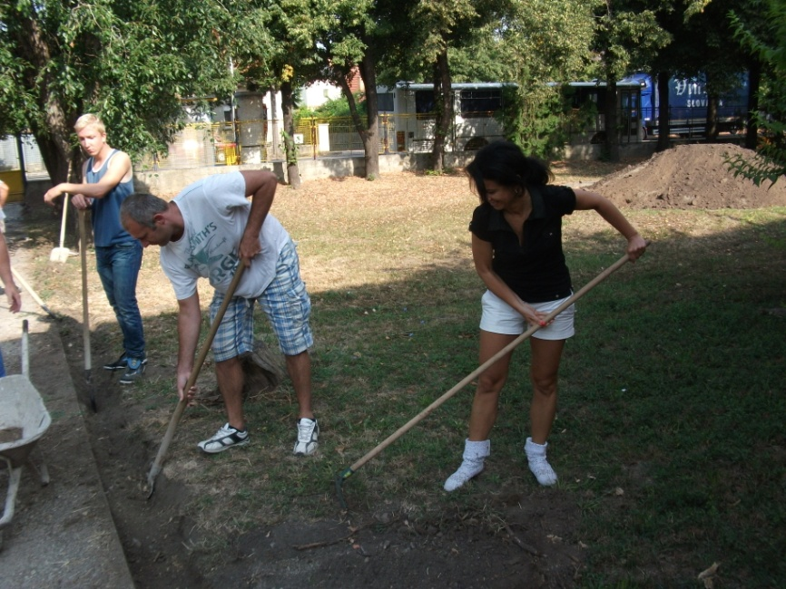
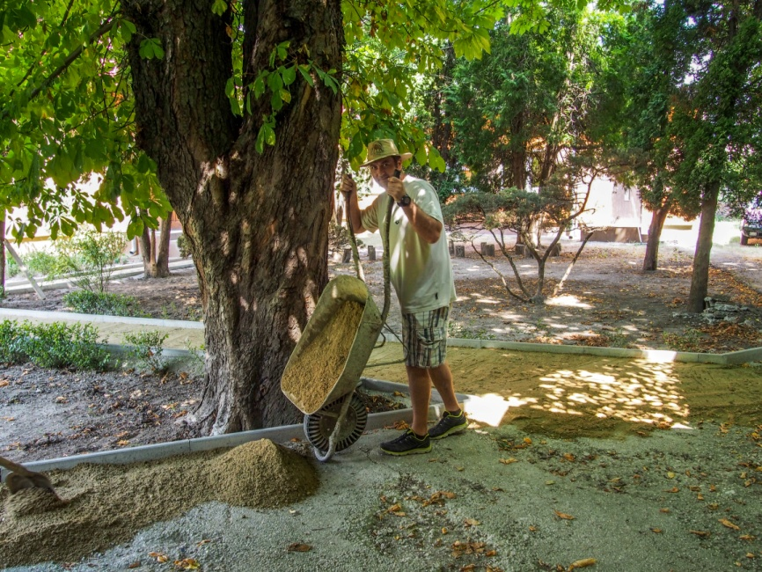
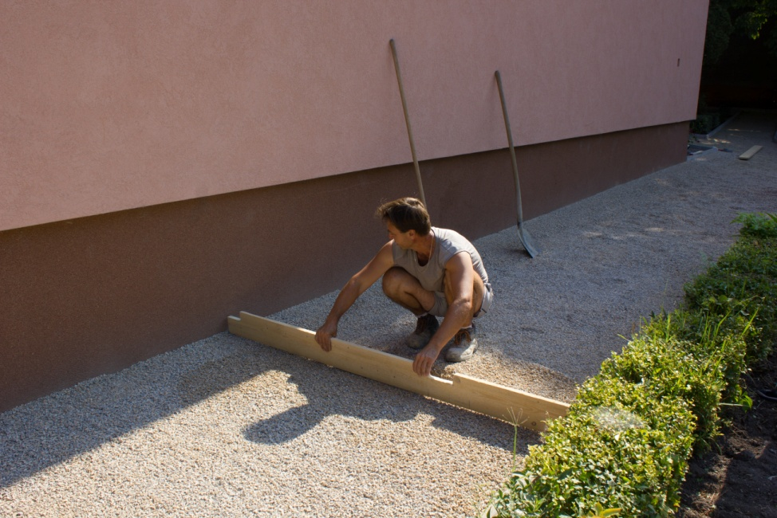
Práce na Úprave chodníkov

Slide 6
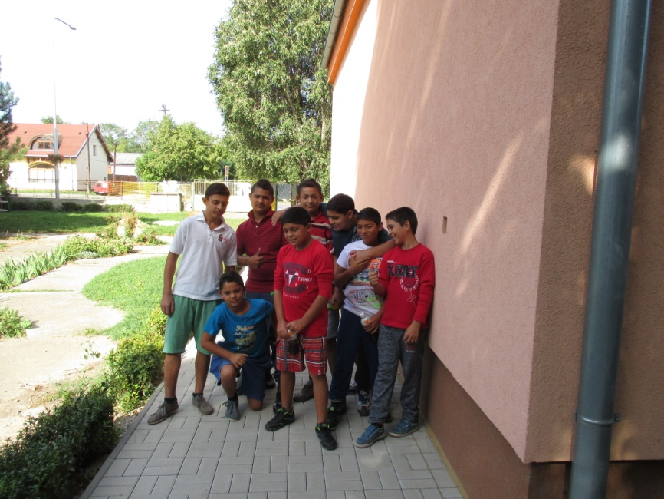
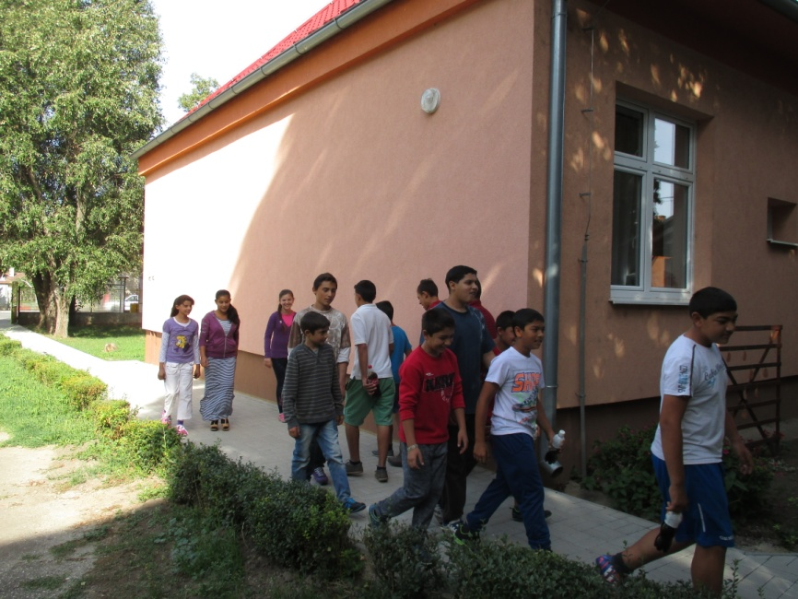
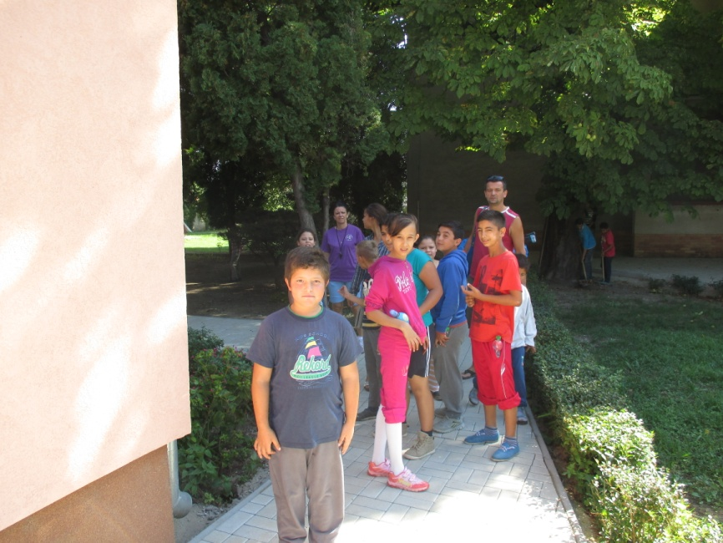
Upravený chodník

Slide 7
ďakujeme
Nitrianskej komunitnej nadácii,
Spoločnosti HEINEKEN,
Mestu Hurbanovo,
Firme HZ-STAV, Ing. HEGYI Zoltán a
Dobrovoľníkom, ktorí na projekte spolupracovali, nakoľko bez ich pomoci a podpore, by sa projekt nezrealizoval.

